Slide 1



耒阳康贝儿童医院 BRD —— his内部系统 + 移动互联网门户
技术研发部 雷学广

Slide 2
商业价值
“his系统”提高医院的现代管理水平、提高工作效率、优化医疗流程、促进医教研质量的提高、增加了医院的经济效益、针对医改的落实，不断升级完善系统，提升医院管理水平!
“大兴掌上医院”现已为万家医疗机构和诊所搭建移动互联网门户，方便患者在线咨询医生、签约家庭医生、预约挂号、检查报告单查询、购药、全病程电子化管理！
两大产品强强整合，借助“大兴掌上医院”在移动端的布局，把患者在“his系统”里面门诊、住院、检查等数据、由医生选择性的推送给患者，同时增强医患之间的在线沟通和联系，实现医生在诊前、诊后、住院前、住院中、出院后都能能及时跟患者保持互动，增强患者就医体验，提升医院整体服务

Slide 3
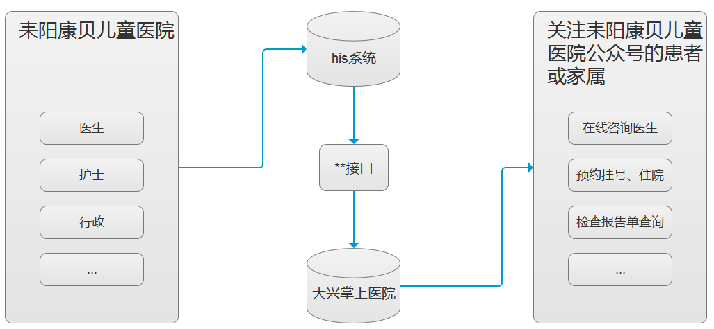
需求描述 & 业务架构

Slide 4
需求细化描述
预约挂号 |  |  | 根据医院his系统设置的门诊排班，患者可以通过医院的公众号预约挂号并缴费
检查报告单查询 |  |  | 医生在his系统里面、可以选择已经审核过的患者检查报告单，推送到关注了医院公众号的患者
患者满意度调查 |  |  | 医院可根据不同的部门，不同的科室，自定义电子满意度调查表，在医院大厅、门诊部、住院部、护理部、公众号等不同渠道接受患者的反馈
全病程管理 |  |  | 医生在患者诊前、诊后、住院的整个周期和其他各个时间内，和患者进行在线沟通，资料互传
... |  |  | ...

Slide 5
预约挂号---流程图
在线体验预约挂号：https://pro.modao.cc/app/UYTR5GWbCmPIHeODb0bxLjX6j9COoml

Slide 6
检查报告单查询---流程图
在线体验预约挂号：https://pro.modao.cc/app/AMeKVYmAigLZLOrQUykNI6rGMPmZB0d

Slide 7
患者满意度调查---流程图
患者填写满意度调查体验：https://pro.modao.cc/app/AMeKVYmAigLZLOrQUykNI6rGMPmZB0d

Slide 8
全病程管理---流程图
在线体验预约挂号：https://pro.modao.cc/app/AMeKVYmAigLZLOrQUykNI6rGMPmZB0d

